Slide 1
Kozłowanie - Ćwiczenia

Slide 2
Ćwiczenia pomocnicze
W siadzie, w klęku obunóż - uderzenie piłki opuszkami palców prawej i lewej ręki z coraz większą częstotliwością, tak aby piłka odbiła się od podłoża.
Kozłowanie w siadzie, w klęku obunóż, w leżeniu (na sygnał zmiana pozycji).
W siadzie skrzyżnym kozłowanie piłki wokół tułowia.
Kozłowanie w miejscu. Dwa kozły wysokie, trzy kozły niski.

Slide 3
Ćwiczenia Właściwe
Kozłowanie pomiędzy nogami w marszu
Kozłowanie dwiema piłkami w miejscu
Kozłowanie dwiema piłkami poruszając się w dowolnym kierunku
Kozłowanie w marszu, w biegu, przodem, tyłem do kierunku biegu

Slide 4
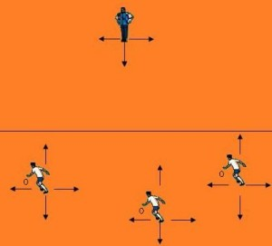
Zabawa “Dyrygent”
Kozłowanie ze zmianą kierunku biegu, zgodnie z poleceniami nauczyciela

Slide 5
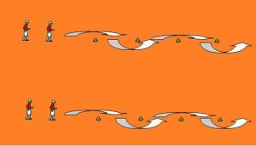
Kozłowanie piłki slalomem

Slide 6
Zabawa “Być jak cień”
Uczniowie poruszają się dwójkami.
Pierwszy bez piłki dowolnie porusza się po boisku, wykonując starty i zatrzymania, zmiany tempa i kierunku biegu, drugi kozłując piłkę naśladują jego ruchy.

Slide 7
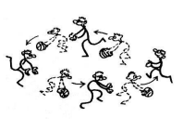
Zabawa „Niespodzianka”
Wszyscy bieg po okręgu.
Odległość między ćwiczącymi około 2 m.
W biegu wszyscy kozłują piłkę, na sygnał kładą ją na podłogę i jak najszybciej startują do piłki pozostawionej przez kolegę, podnoszą ją i kozłują dalej.
Modyfikacje: na sygnał zmiana kierunku biegu, zmiana ręki kozłującej, wyrzucenie piłki w bok do partnera z tyłu, który musi piłkę złapać i kozłując powrócić na miejsce w kole.

Slide 8
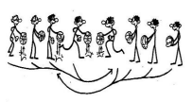

Wyścigi rzędów
(rzędy ustawione po przekątnej boiska):
1. Na sygnał pierwszy z rzędów biegnie na drugą stronę kozłując piłkę PR, następny zaczyna, gdy otrzyma „piątkę” od przeciwnika. Wygrywa rząd, który szybciej i bez straty piłki zmieni miejsce. Ten sam wyścig powtarzamy kozłując LR
2. Na sygnał bieg slalomem między chorągiewkami ze zmianą ręki kozłującej.

